Slide 1
Тұрақты және маусымдық желдердің түрлері. Желдің күшін, сипатын және бағытын анықтау жолдары
Практикалық сабақ №6

Slide 2
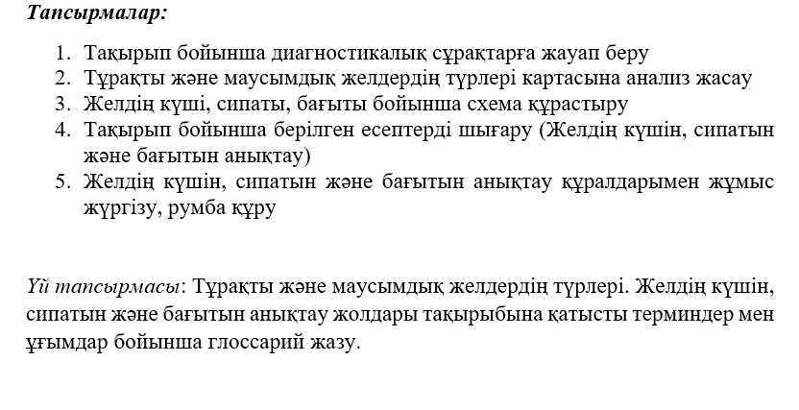
Мақсаты: Тұрақты және маусымдық желдердің түрлерімен танысу. Желдің күшін, сипатын және бағытын анықтау жолдары анықтау.

Slide 3
ЖЕЛ
С | N | Ш | E | О | S | Б | W
ССШ | NNE | ШОШ | ESE | ООБ | SSW | БСБ | WNW
СШ | NE | ОШ | SE | ОБ | SW | СБ | NW
ШСШ | ENE | ООШ | SSE | БОБ | WSW | БОБ | NNW
Ескерту: N – норд (солтүстік), E – ост (шығыс) , S – зюйд (оңтүстік), W – вест (батыс).

Slide 4
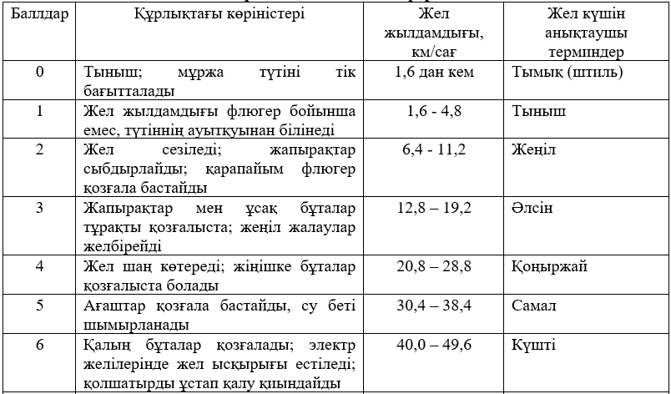
Жел күшін анықтайтын Бофорт шкаласы

Slide 5
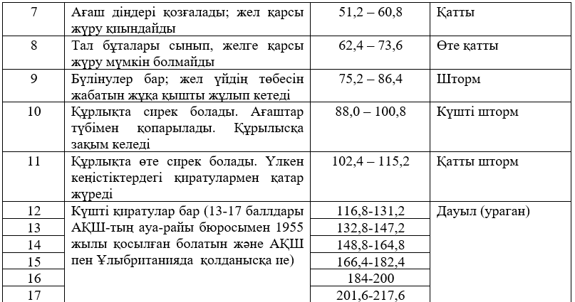

Slide 6
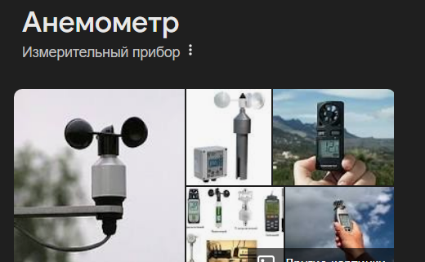

Slide 7
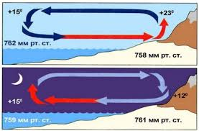

Slide 8
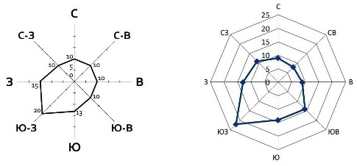
Желдер розасы

Slide 9
Басты желдер жүйесі
жергілікті желдер
циклондар мен антициклондардағы желдер
жалпы атмосфера циркуляциясының желдері

Slide 10
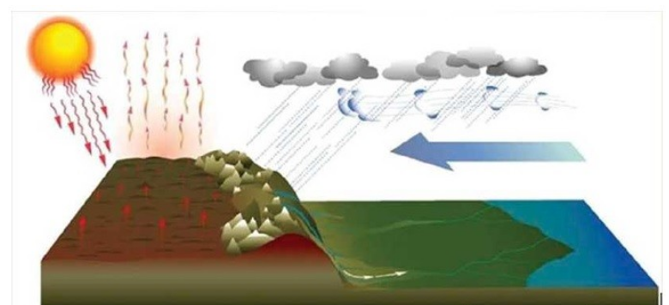
Муссон желдерінің сызбасы

Slide 11
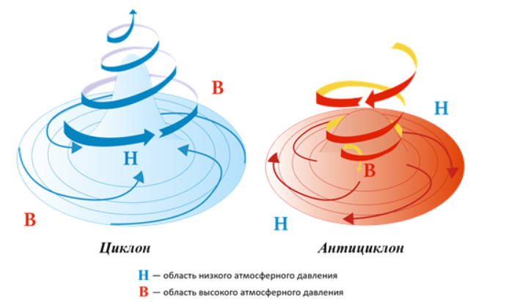
Циклон және антициклондағы желдер

Slide 12
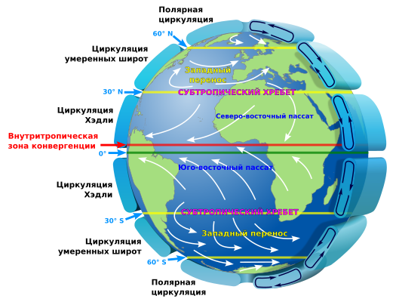
Климаттық белдеулердегі желдер сызбасы

